Slide 1
Домашние животные и их детеныши.
Подготовила:
Воспитатель МБДОУ №255 г.о.Самара
Захарова Татьяна Ивановна

Slide 2
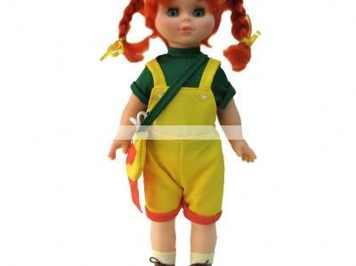
Катя приехала к бабушке и дедушке в гости . Они живут в деревне. Катя никогда не была в деревне и не знает как зовут животных, которые живут с ними. Давайте поможем Кате с ними познакомиться.

Slide 3
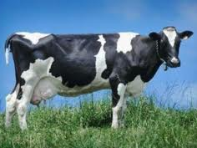
Кто это?
Как разговаривает?
Как зовут ее детеныша?
Что дает корова человеку?

Slide 4
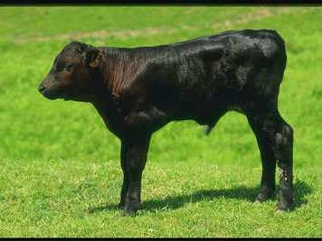
Это кто?
Какие звуки он произносит?

Slide 5
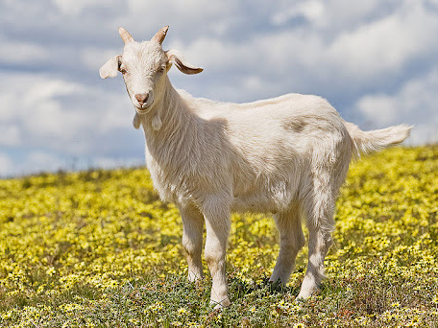
А кто это? Какие звуки она издает? Что дает коза человеку? А как зовут ее детеныша?

Slide 6
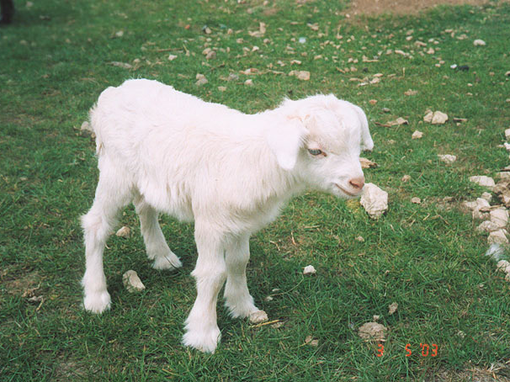
Молодцы! А какие звуки издает козленок?

Slide 7
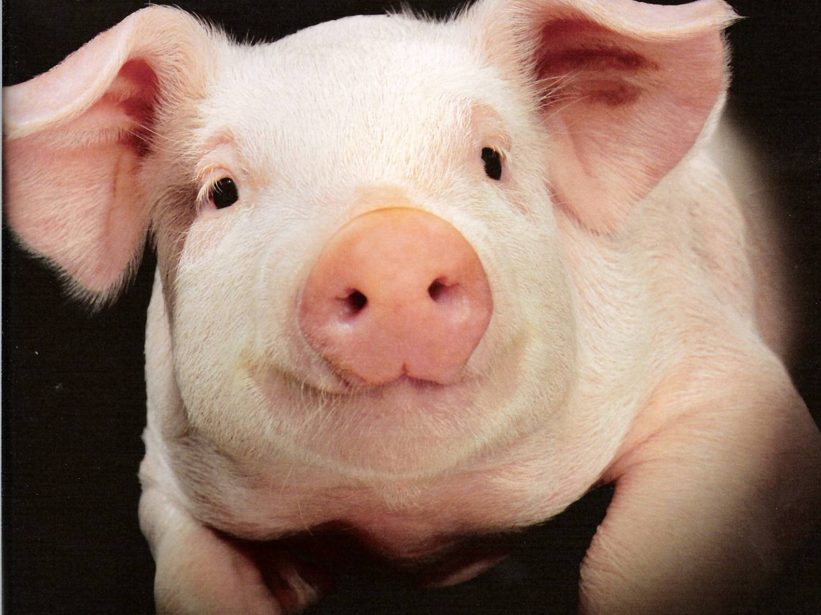
А это кто? Какие звуки издает? Как зовут ее детеныша? Что дает человеку свинья?

Slide 8
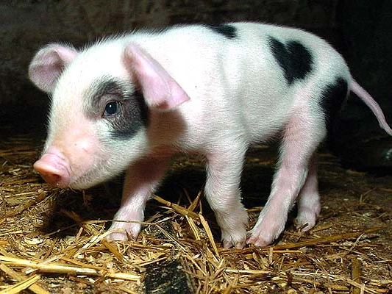
Правильно! Какие звуки издает?

Slide 9
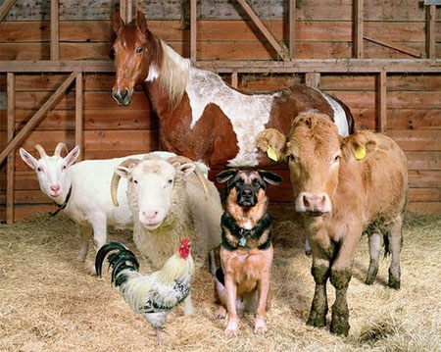
Это домашние животные, они живут рядом с человеком. Человек ухаживает за ними и получает от них продукты питания.

